Slide 1
04 (교재 5장)
전략적 생산용량계획
(Strategic Capacity Planning for Products and Services)

Slide 2
01. 생산운영관리 입문
교재 1장, 4장
02. 경쟁력, 전략, 생산성
교재 2장
03. 예측
교재 3장
04. 전략적 생산용량계획
교재 5장
05. 프로세스 선택과 시설배치
교재 6장
06. 작업설계 및 작업측정
교재 7장
07. 입지계획과 분석
교재 8장
08. 총괄계획 및 주일정계획
교재 11장
09. MPR와 ERP
교재 12장
10. 재고관리
교재 13장
11. JIT와 린 운영
교재 14장
12. 공급사슬관리
교재 15장
13. 일정계획
교재 16장

Slide 3
서론(Introduction)
생산용량(Capacity): 한 생산단위가 처리할 수 있는 최대 부하(the upper limit or ceiling on the load that an operating unit can handle)
(예: 시간당 조립할 수 있는 자전거 수, 콜센터에서 시간당 처리하는 고객 문의 수 등)
생산단위는 공장, 부서, 기계, 점포, 작업자 등이 될 수 있음
생산용량 요구 대상에는 장비, 공간, 종업원의 능력/기능 등이 있음
전략적 생산용량 계획의 목적: 예상되는 장기 수요와 장기 공급 능력을 일치시키는 것
조직이 생산용량계획을 하는 주된 이유: 수요변동, 기술변화, 기회와 위협 등
원하는 수준의 생산용량과 현재 생산용량에 차이가 있으면 생산용량 불균형이 초래
생산용량 과잉은 과다한 운영비용을 초래하고, 생산용량 부족은 생산자원에 스트레스를 초래하고 고객 이탈을 가져올 수 있음

Slide 4
서론(Introduction)
생산용량 계획과 관련된 기본적인 질문
어떤 종류의 생산용량이 필요한가? → 필요한 생산용량의 종류는 기업이 생산하려는 제품이나 서비스에 따라(CH04) 달라짐
생산용량은 얼마나 필요한가?
생산용량은 언제 필요한가?
“언제”, “얼마만큼”의 생산용량이 필요한가라는 질문에 답하려면 수요예측(CH03)이 필수

Slide 5
생산용량결정의 전략적 속성
(Capacity Decisions Are Strategic)
생산용량 관련 결정은 조직이 미래의 수요를 충족하는 능력에 영향을 미치며 근본적으로 생산용량은 산출률의 한계를 결정: 수요를 충족할 수 있는 생산용량을 확보하면 최대의 이익을 달성할 수 있음
생산용량 결정은 운영비용에 영향을 미침
생산용량은 보통 초기 투자의 주요 구성요소임
생산용량 관련 결정은 흔히 기업의 자원을 장기적으로 고정시키는 것이며, 일단 실행되면 큰 비용을 초래하지 않고는 변경하기 매우 어렵거나 불가능
생산용량 관련 결정은 경쟁력에 영향을 미침
생산용량이 충분하면 그렇지 못한 경우보다 경영(관리)하기 쉬움
글로벌화로 인하여 생산용량 결정이 더 중요하고 복잡해짐
생산용량 결정은 자금 및 다른 자원의 대규모 소요를 수반하므로 반드시 충분한 시간 여유를 두고 계획해야 함

Slide 6
생산용량의 정의와 측정
(Defining And Measuring Capacity)
생산용량의 측정 단위를 정할 때에는 갱신할 필요가 없는 단위를 선택
생산하는 제품이나 서비스가 한 가지 뿐이면 해당 생산단위(operating unit)의 용량은 그 제품이나 서비스의 양으로 나타낼 수 있지만 종류가 많아 개별 생산용량을 나열하는 방식이 비합리적일 경우에는 투입의 가용량으로 생산용량을 나타냄(병원의 경우 병상 수, 공장은 가용 기계시간(machine-hour), 버스는 좌석 수와 입석 공간 등)
설계용량(Design Capacity): 설계 시 (사전에) 결정된(predetermined) 최대 생산용량
유효생산용량(Effective Capacity): 설계용량에서 제품믹스 변경, 정비, 휴식, 일정계획 문제 등으로 인한 공제량을 뺀 용량 ← 생산관리자 통제 가능한 요인 : 개선 가능 → 유효생산용량을 키우는 것이 중요
실질산출(Actual Output): 유효생산용량을 초과할 수 없으며 보통 더 낮은데 장비고장, 결근, 원자재 부족, 품질문제(불량) 등 ← 생산관리자 통제 불가능한 요인 : 개선 불가

Slide 7
생산용량의 정의와 측정
(Defining And Measuring Capacity)

Slide 8
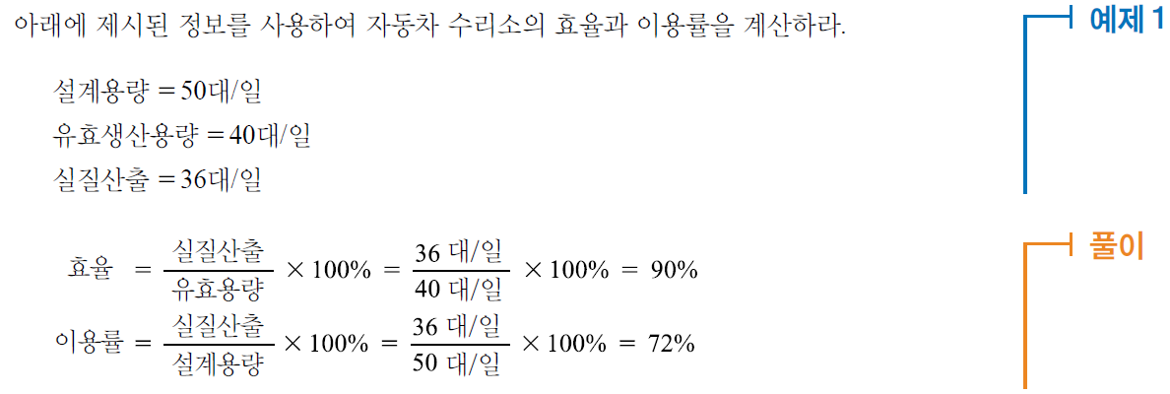
생산용량의 정의와 측정
(Defining And Measuring Capacity)
효율 지표를 높이기 위해 유효생산용량을 낮게 잡는 경향이 있음
실질산출은 유효생산용량보다 클 수 없으므로, 실질산출을 높이기 위해서는 근본적으로 유효생산용량을 키워야 함.

Slide 9
생산용량의 정의와 측정
(Defining And Measuring Capacity)
유효용량이 실제산출의 상한이므로 생산용량의 이용률 개선을 위한 핵심은 품질 문제의 해결, 철저한 장비 유지 관리, 충분한 직원 훈련, 병목자원의 완전한 활용을 통하여 유효용량을 늘리는 것
따라서 이용률을 늘리려면 유효용량을 올려야 하고, 이를 위해서는 무엇 때문에 유효용량이 제한되는지 알아야 함
이용률을 높게 유지하여 이득을 볼 수 있는 경우는 오직 산출에 대한 충분한 수요가 있는 경우
수요가 충분하지 않는데도 불구하고 오로지 이용률에 집중하는 것은 비생산적
이용률을 높여서 많이 생산하면 변동비 지출이 늘어날 뿐만 아니라 재고유지비용도 발생하고 또한 이용률이 높아지면 병목 현상 때문에 대기 시간이 길어져서 운영비용이 증가하는 것도 또 하나의 단점

Slide 10
유효생산용량 결정 요소
(Determinants of Effective Capacity)
시설(Facilities) 요인
시설의 규모와 확장을 위한 대비를 포함한 시설의 설계
입지요인(locational factors)
작업장의 배치(layout)
시설 내의 난방, 조명, 환기와 같은 환경요인(environmental factors)
제품과 서비스 요인(Product and Service Factors)
제품과 서비스 설계: 제품들이 비슷할수록(균일할수록, 표준화 정도가 높을수록) 원자재와 처리 방법의 표준화 기회가 높아져서 생산용량이 커질 가능성이 높음
제품이나 서비스 믹스
프로세스 요인(Process Factors)
(생산)프로세스의 양적 능력
산출의 품질: 품질이 기준에 못 미치면 검사와 재 작업이 증가하여 산출이 느려짐(단위 시간당 산출 감소)
인적 요인(Human Factors)
직무내용(job content), 직무설계(job design), 훈련과 경험(training and experience), 동기유발(motivation), 보상(compensation), 학습률(learning rates), 결근 및 퇴직률(absenteeism and labor turnover)

Slide 11
유효생산용량 결정 요소
(Determinants of Effective Capacity)
정책 요인(Policy factors)
연장근무와 2교대 또는 3교대 근무 등 생산용량 대안의 허용 여부와 같은 경영정책
운영 요인(Operational Factors)
일정계획(scheduling), 자재관리(materials management), 품질보증(quality assurance), 보전 정책(maintenance policy), 장비 고장(equipment breakdown)
공급사슬 요인(Supply Chain Factors)
생산용량이 변화될 경우 공급사슬 요인도 반드시 생산용량 계획에 반영해야 함
생산용량의 변화는 공급자, 창고, 운송, 유통부문에 어떤 영향을 미칠 것인가?
생산용량을 늘리면 공급사슬의 구성원들이 늘어난 생산량을 감당할 수 있을까?
생산용량을 줄이면 거래 규모가 감소하면서 공급사슬의 각 부문에 어떤 영향이 나타날까?
외부 요인(External Factors)
제품 표준(product standards), 안전 규제(safety regulations), 노동 조합(unions), 공해 관리 기준(pollution control standards)

Slide 12
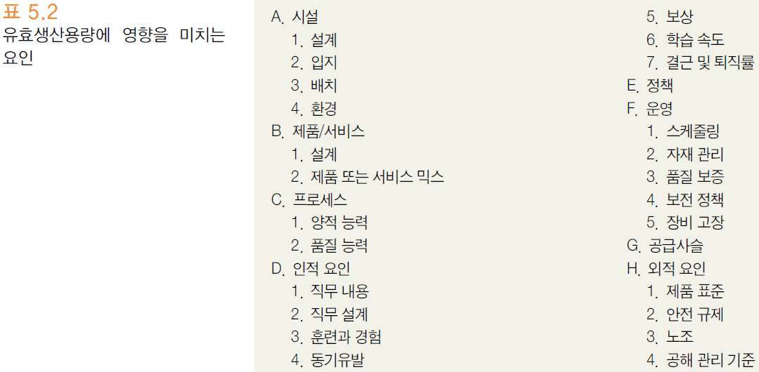
유효생산용량 결정 요소
(Determinants of Effective Capacity)

Slide 13
생산용량전략 수립((Capacity) Strategy Formulation)
생산용량 전략 수립 시 필요한 정보
수요의 성장률과 변동
건물과 생산설비의 규모별 건설비
기술변화의 방향과 속도
경쟁자들의 예상 행태
자본과 기타 투입요소들의 가용량
생산용량과 관련된 핵심적 결정사항
필요한 생산용량의 크기
생산용량 변경시기
시스템의 전반적인 균형 유지
설비와 노동력의 유연성 정도
여유생산용량(Capacity Cushion): 수요의 불확실성을 고려하여 예상수요보다 많게 생산 용량을 어느 정도 여유 있게 계획(여유생산용량 = 100% - 이용률)
일반적으로 수요의 불확실성이 높을수록 여유생산용량을 높게, 반대로 표준제품이나 표준서비스를 취급하는 조직은 상대적으로 낮은 여유생산용량을 유지

Slide 14
생산용량전략 수립((Capacity) Strategy Formulation)
생산용량 계획 절차(Steps in the Capacity Planning Process)
미래에 필요한 생산용량을 추정
현재의 생산용량과 설비를 평가하여 미래 추정량과의 차이를 파악
필요한 추가 생산용량을 확보할 대안들을 파악
각 대안 별로 재무 분석(financial analysis)을 수행 → quantitative evaluation
각 대안 별로 주요 정성적 이슈들을 평가 → qualitative evaluation
장기적으로 가장 나은 대안을 선택
대안을 실행
결과를 점검

Slide 15
생산용량소요 예측(Forecasting Capacity Requirements)
장기 생산용량소요 추정: 일정기간 동안의 수요를 예측하고 이를 생산용량 소요로 환산
수요에 추세(trend)가 존재하면 추세의 지속기간과 추세의 기울기에 주의해야 하며, 주기(cycle)가 나타면 주기의 근사적 길이와 주기의 진폭 즉 평균과의 편차에 주의해야 함
단기 생산용량 소요 추정: 수요의 계절적 변동, 우연변동, 불규칙 변동으로 인하여 발생하는 용량 소요의 변동과 관련
계절적 변동(seasonal fluctuation)과 기타 평균과 편차에 관심
생산용량의 결정을 위해서는 마케팅과 생산운영의 연계가 필수적
마케팅은 생산운영이 장·단기 생산용량을 확정하는데 필수적인 정보를 제공

Slide 16
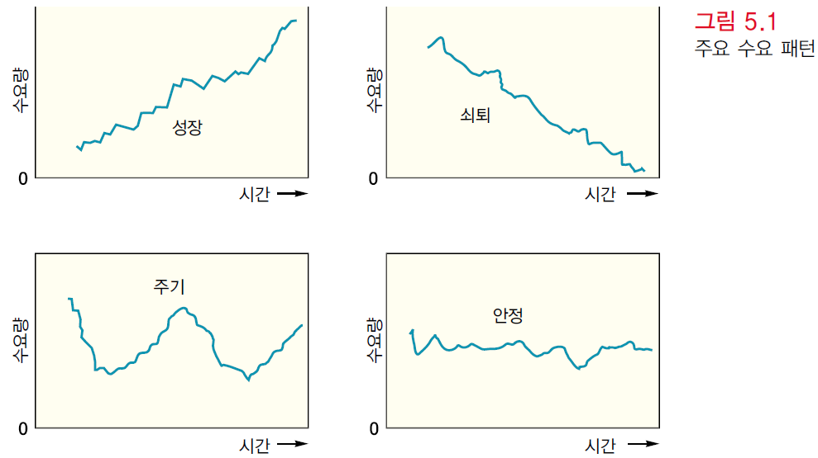
생산용량소요 예측(Forecasting Capacity Requirements)

Slide 17
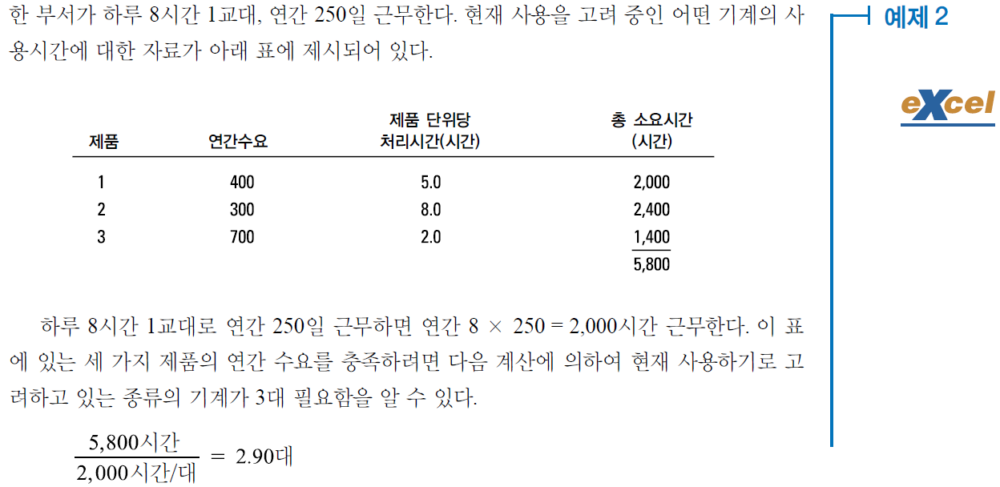
생산용량소요 예측(Forecasting Capacity Requirements)
생산용량소요량 계산
제품의 생산용량 소요를 계산하기 위해 필요한 정보: 어느 정도 정확한 수요예측, 각 제품 한 단위를 생산하는 데 걸리는 표준 시간, 연간 근무일수, 운영하려는 근무교대 회수 등

Slide 18
자체생산이냐, 구매냐?(Make or Buy?)
아웃소싱(Outsourcing): 외부 제공자로부터 제품이나 서비스를 확보하는 것
자체생산 또는 아웃소싱 의사결정시 고려사항
가용생산용량(available capacity): 필요한 장비나 기술/기능, 시간이 있으면 제품이나 서비스를 내부에서 자체 생산하는 것이 합리적
전문성(expertise): 업무를 수행할 전문성이 없을 때는 외부로부터 구매하는 것이 합리적
품질(quality): 특정 부품/제품 또는 서비스를 전문화한 기업의 산출이 일반적으로 비전문화 기업보다는 품질이 더 높음. 반대로 품질에 대한 고객의 요구가 특수하거나 품질을 직접 감독하고 싶은 경우는 자체 생산.
수요특성(nature of demand): 수요가 꾸준한 경우는 직접생산이 유리
원가(cost): 자체생산이나 외부 구매 모두 원가 비교를 해야 함
위험(risk): 아웃소싱으로 인한 위험(생산운영을 관리할 수 없고, 자사의 중요 정보가 외부로 유출되는 등) 평가도 중요 고려사항.
때로는 생산의 일부는 자체적으로 수행하고 나머지는 아웃소싱하여 유연성을 유지하면서 하청업체를 잃지 않을 수 있음
생산의 일부 또는 전체를 자체적으로 수행할 경우 생산용량 대안을 개발할 필요가 있음

Slide 19
생산용량 대안개발(Developing Capacity Alternatives)
생산용량 대안 개발과 관련된 고려사항
시스템 설계 시 유연성에 대한 고려
생산하는 제품 및 서비스의 수명주기 단계와 각 단계에 있어 자사의 시장 점유율
시스템 사고로 생산용량 변경에 접근
대안을 개발할 때 시스템의 부분들이 어떻게 상호 연결되어 있는지 고려
시스템 불균형의 증거
병목공정(bottleneck operation): 일련의 공정들 중에서 다른 공정들보다 생산용량이 적은 공정 → 병목공정의 생산용량이 전체 시스템의 생산용량을 제한
생산용량을 ‘덩어리(chunk)’로 다룰 준비를 할 것
생산용량 소요를 고르게 할 것
최적 운영 수준을 파악할 것: 생산단위가 이상적 수준에서 운영되면 산출 단위당 원가는 최저(규모의 경제 vs. 규모의 비경제)
(필요하다면) 생산용량 확장전략을 선택: 조금씩 여러 번 확장할지 아니면 한 번에 크게 확장할 것인지 또는 경쟁자보다 먼저 증설할 것인지 또는 경쟁자를 뒤따라갈 것인지에 대한 결정

Slide 20
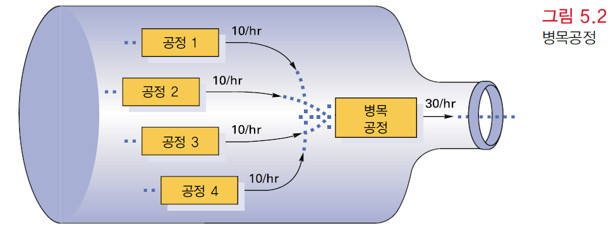
생산용량 대안개발(Developing Capacity Alternatives)
반도체 Fab : Photo 공정
Immersion 장비 : 1000억/대
Blocking
Starving
WIP ↑
Run Down
Bottleneck

Slide 21
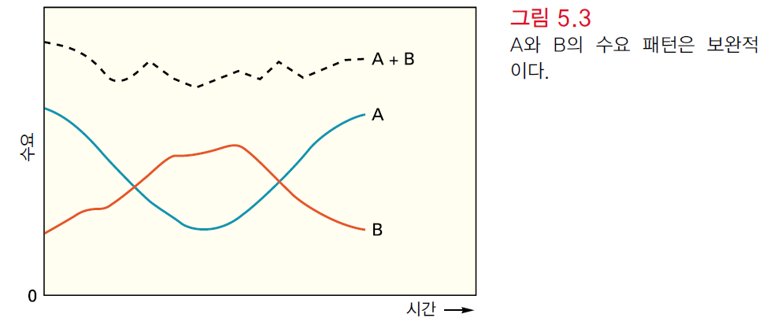
생산용량 대안개발(Developing Capacity Alternatives)
난방기
냉방기

Slide 22
생산용량 대안개발(Developing Capacity Alternatives)
규모의 경제(economies of scale): 산출률이 주어진 최적수준보다 낮은 경우, 산출률을 올리면 단위당 평균 원가가 낮아지는 현상
“규모의 경제”의 이유
고정비(간접비)가 더 많은 생산량에 분산되어 제품 단위당 고정비가 낮아짐
(생산) 시설 규모가 커짐에 따라서 시설의 건설비 증가 속도가 둔화 → 대규모 설비일 경우 단위 면적 당 건설비가 소규모 설비에 비해 낮음
산출률이 증가할수록 작업이 더 표준화되면서 단위 원가가 낮아지므로 처리비용이 감소
규모의 비경제(diseconomies of scale): 산출률이 최적수준을 초과하여 증가하면, 단위당 평균 원가는 누진적으로 증가하는 현상
“규모의 비경제” 이유
여러 곳에 분산된 작은 시설들 대신 하나의 대규모 집중 시설로부터 선적하기 때문에 교통이 복잡해지고 이로 인해 유통비용 증가 → 한 군데 대형 시설(공장, 창고 등)에서 다수의 배송처(시장)로 수송할 경우 각 배송처 인근의 소규모 시설에서 배송하는 것보다 유통이 복잡해짐
복잡성의 증가로 인해 통제와 소통이 어려워지고 원가 증가
경직성(inflexibility)이 이슈가 될 수 있음
관료주의 심화로 조직의 단계가 늘어나면서, 의사결정과 변화 승인이 느려짐

Slide 23
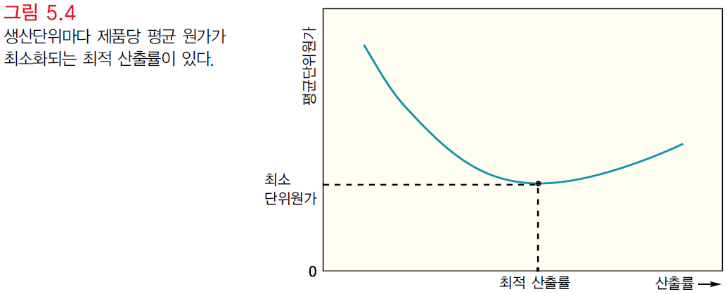
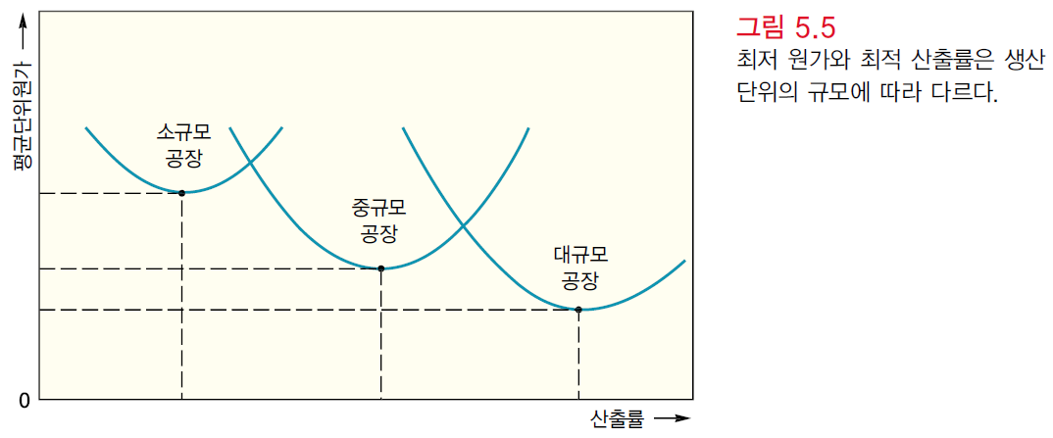
생산용량 대안개발(Developing Capacity Alternatives)
규모의 경제
규모의 비경제
소규모 공장
중규모 공장
대규모
공장

Slide 24
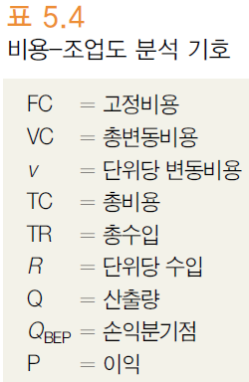
대안평가(Evaluating Alternatives)
비용-조업도 분석(Cost-Volume Analysis)
비용-조업도 분석은 비용, 수입, 산출량의 관계에 초점을 둠
목적은 서로 다른 운영 상황에서 이익을 추산하는 것이며, 생산용량 대안을 비교하는데 특히 유용
비용-조업도 분석을 위해서는 한 제품을 생산하는데 관련된 모든 비용을 파악해야 함
고정비(fixed cost): 산출량에 상관없이 변하지 않고 일정하게 지출되는 비용 – 임차료, 세금(재산세), 장비구입가, 냉·난방비, 관리비 일부
변동비(variable cost): 산출량에 따라 변하는 비용 -> 원자재비, 인건비
TC = FC + VC
VC = Q × v
단, v = 단위당 변동비용
TR = R × Q

Slide 25
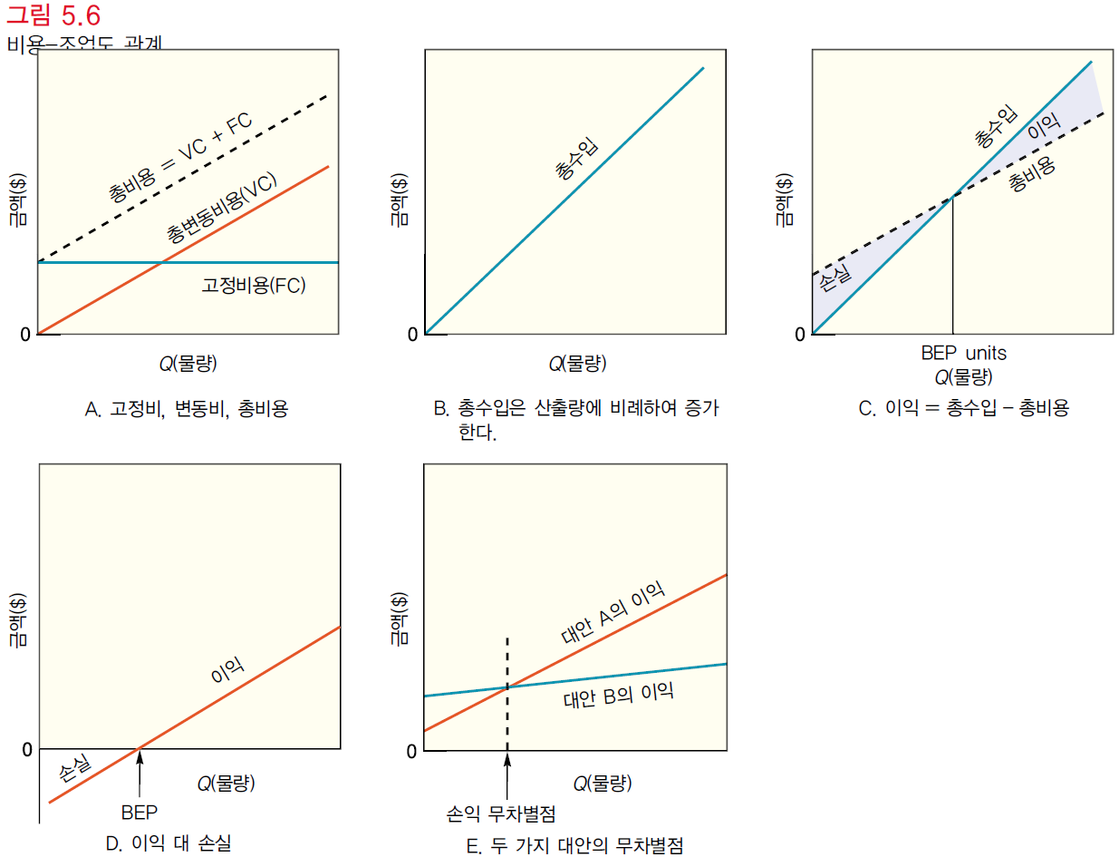

Slide 26
대안평가(Evaluating Alternatives)
손익분기점(Break-even point, BEP): 총비용과 총수입이 같은 산출량
P = TR – TC = R × Q – (FC + v × Q)
P = Q(R - v) – FC
단위당 수입과 단위당 변동비의 차이(R – v) = 공헌이익(contribution margin)
특정 이익 P 를 내기 위하여 필요한 산출량 Q
Q = (P + FC)/(R – v)
Q_{BEP} = FC/(R – v)
무차별점(indifference): 의사결정자가 두 개의 대안을 차별하지 않는 점. 그림 5.6E에서 산출량이 무차별점보다 적으면 대안 B의 이익이 더 크므로 대안 B가 유리하고, 산출량이 무차별점보다 많으면 대안 A의 이익이 더 크므로 대안 A가 더 유리

Slide 27
대안평가(Evaluating Alternatives)

Slide 28
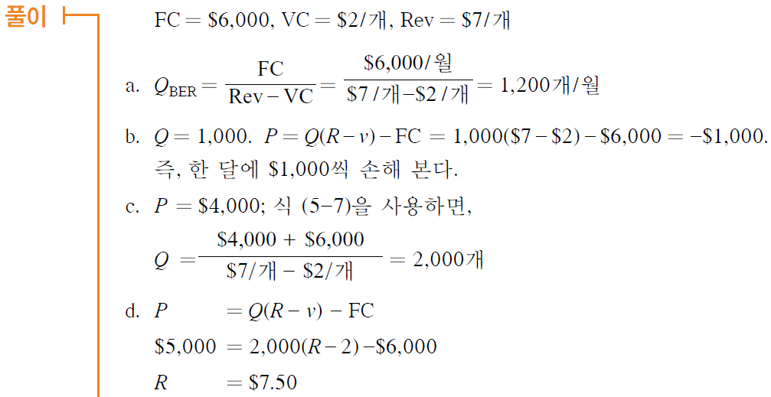
대안평가(Evaluating Alternatives)

Slide 29
대안평가(Evaluating Alternatives)
생산용량 대안들의 비교 시 비용-조업도 분석의 조건
생산 대상이 한 가지
생산한 제품은 모두 판매
단위당 변동비가 생산량에 상관없이 일정
고정비용은 생산량에 상관없이 일정하고 생산용량 증가 시 계단식으로 증가
단위당 수입은 생산량에 상관없이 일정
단위당 수입이 단위당 변동비용보다 큼
계량 분석 도구를 사용할 때는 전제 조건들이 수용할 수 있을 정도로 만족되는지 확인해야 함

Slide 30
대안평가(Evaluating Alternatives)
재무분석(Financial Analysis)
재무 분석에서 중요한 두 가지 개념
현금흐름(cash flow): 판매나 다른 수입원(장비 매각, 임대 등)을 통한 현금 유입과 인건비, 원자재비, 간접비용, 세금 등으로 인한 현금 유출의 차이
현재가치(present value): 투자 대안의 모든 현금 흐름을 현재의 가치로 환산한 금액
흔히 사용되는 재무 분석 방법
회수기간(payback period)법: 초기 투자액이나 비용을 회수하는데 걸리는 시간을 구하여 투자안을 평가
순현가(NPV; net present value)법: 초기 투자액과 예상 미래 현금 흐름, 잔존가치를 돈의 시간적 가치를 감안하여 하나의 현재 금액으로 종합하는 방법
내부수익률(IRR; Internal Rate of Return)법: 투자안의 초기 투자액과 예상 미래 현금 흐름, 잔존가치를 종합적으로 고려하여 미래 수익과 초기 투자액의 가치가 동일하게 되는 수익률을 계산

Slide 31
대안평가(Evaluating Alternatives)
의사결정 이론(Decision Theory): 불확실하거나 위험이 따르는 의사결정에 유용
확실성하의 의사결정(decision making under certainty), 불확실성하의 의사결정(decision making under uncertainty), 위험하의 의사결정(decision making under risk), 의사결정나무(decision trees), 완전정보의 기대가치(expected value of perfect information), 민감도분석(sensitivity analysis) 등
대기행렬분석(Waiting-Line Analysis): 서비스 시스템을 설계하거나 변경할 때 유용
고객을 기다리게 함(대기행렬)으로써 발생하는 비용과 대기를 줄이기 위해 서비스 용량을 추가할 때 발생하는 비용 사이의 균형을 취하면서 투입한 비용의 효과성이 높도록 서비스 용량 수준을 결정하는데 유용
시뮬레이션(Simulation): 대안의 조건을 바꾸어가면서 그때마다 시스템의 형태와 결과를 분석하는데 유용

Slide 32
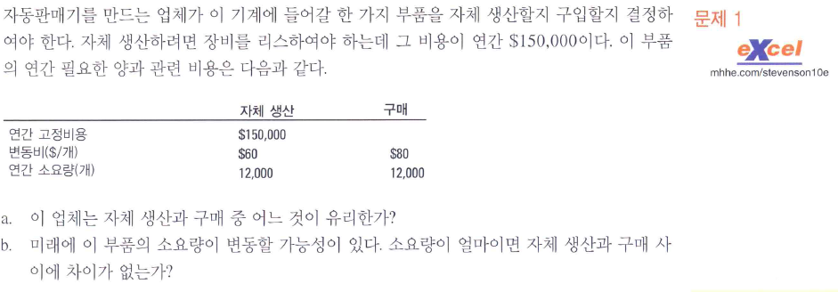
문제풀이 연습

Slide 33
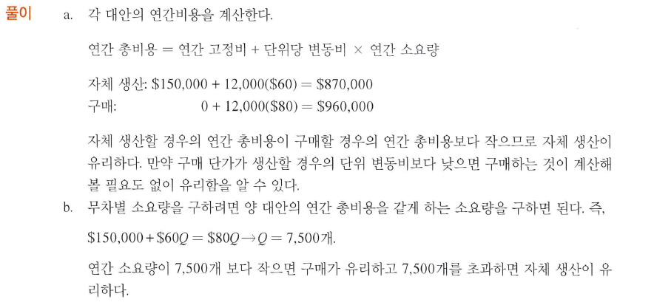
문제풀이 연습

Slide 34
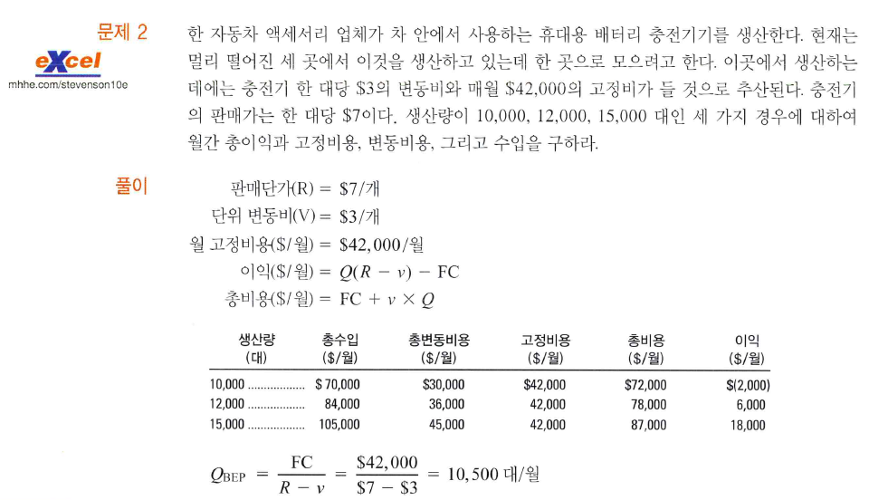
문제풀이 연습

Slide 35
문제풀이 연습
2대
필요
3대
필요
동일한 장비로 구입해야 한다는 제약이 없으면,
A형(C1 분석 처리) 1대 & B형(C2 분석 처리) 1대

